Slide 2
大考卷 3下英语试卷教用
期末模拟测试卷（一）

Slide 15
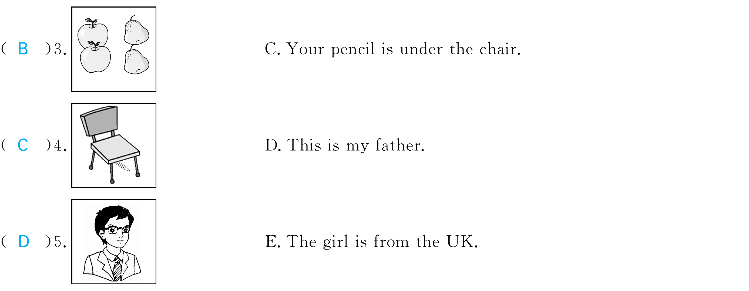

Slide 16
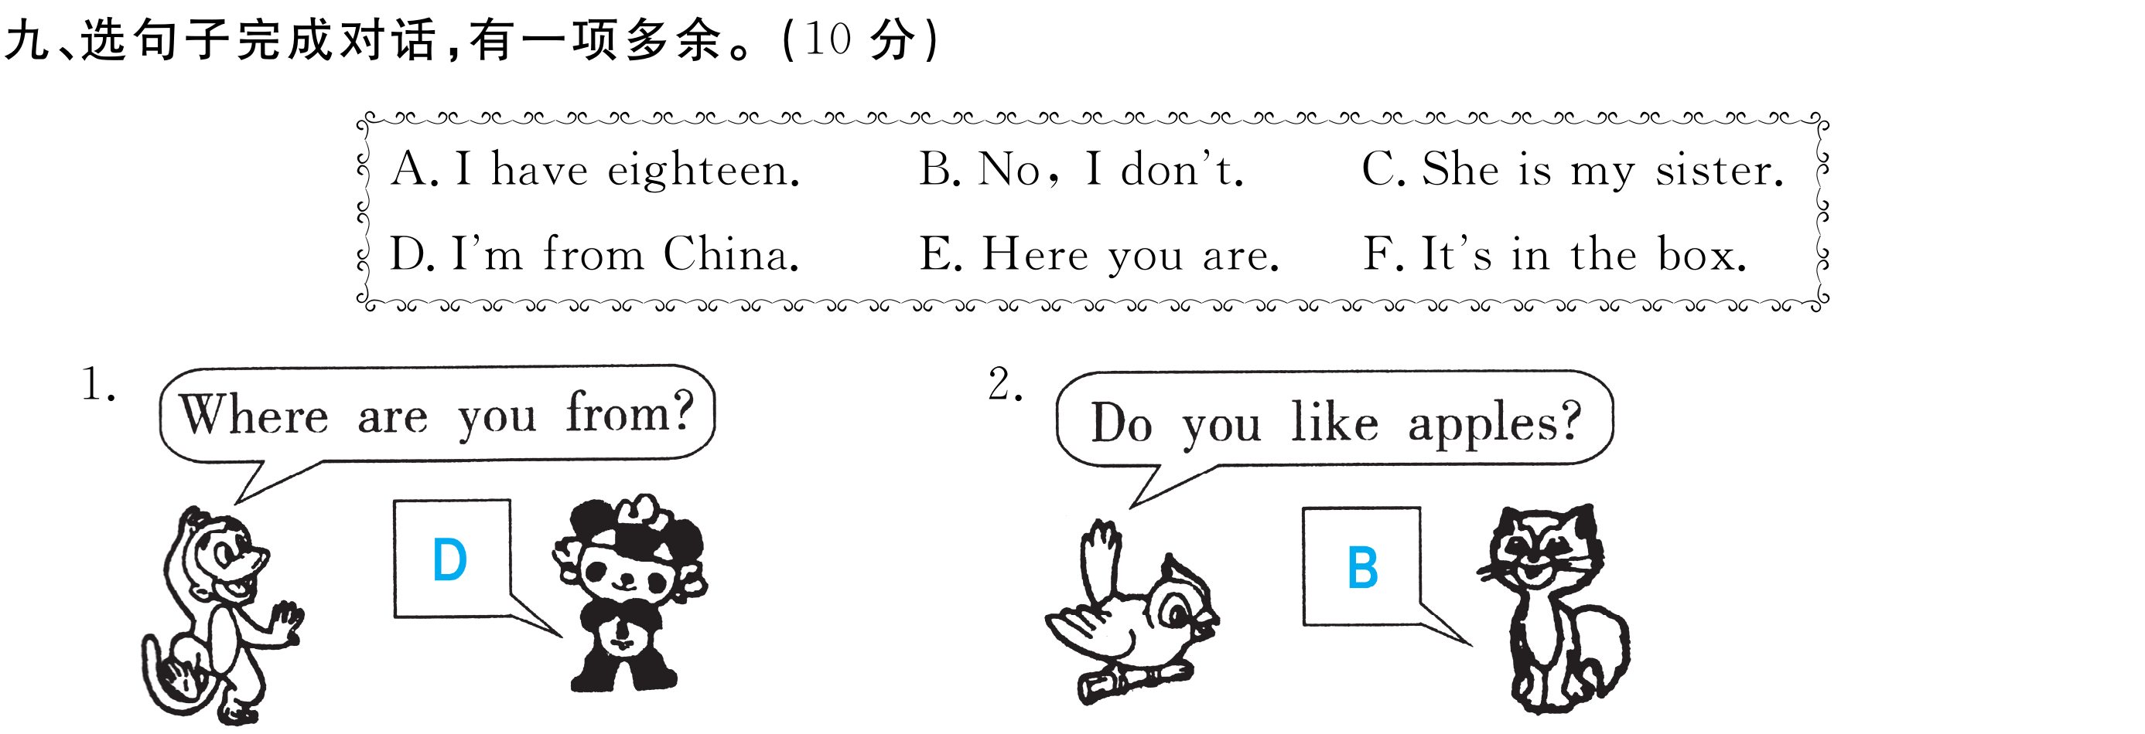

Slide 17
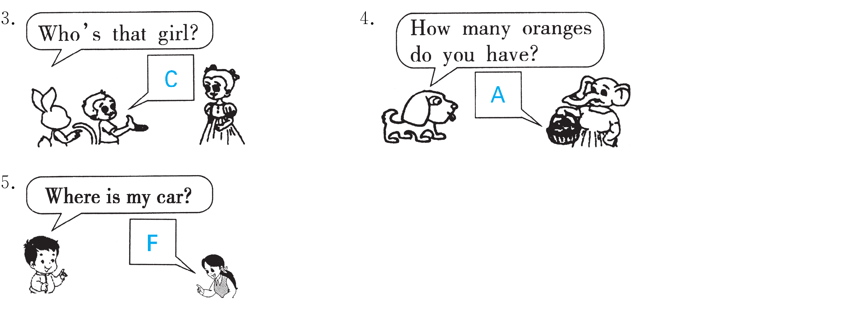

Slide 18
